Slide 1
데이터분석 직무역량교육
(ADsP 자격증 취득반)
Class 1
나정수
2025.07

Slide 2
강사 소개
약력
:: 충북대학교 정보통계학 전공
:: 통계인재개발원 SAS 초·중 ·고급 프로그래밍 과정 보조강사
:: ㈜ 신테카바이오 AI신약개발전략기획팀 주임연구원
:: ㈜ 마루이엔지 시스템 관리 및 개발 주임 (현)
:: 코리아 IT 아카데미 파이썬 프로그래밍 & ADsP 자격 강사 (현)
기술 & 자격
:: ADsP 데이터 분석 준전문가
:: SQLD SQL개발자
:: 사회조사분석사
:: Python 알고리즘, 백앤드, Linux 시스템 제어 개발
:: R 시각화, 데이터 분석
:: SAS, SPSS 통계분석 프로그래밍
:: Java, HTML, CSS, Javascript 웹개발
:: Linux 시스템 관리 및 Shell Script

Slide 3
ADsP 란?
Advanced
Data Analytics
Semi
Professional
데이터분석 준전문가(ADsP : Advanced Data Analytics Semi-Professional)란
데이터 이해에 대한 기본지식을 바탕으로 데이터분석 기획 및 데이터분석 등의 직무를 수행하는 실무자를 말한다.

Slide 4
시험 안내
회차 | 원서접수 | 수험표발급 | 시험일 | 사전점수 | 합격자발표
제 44회 | 1.20~1.24 | 2.7 | 2.22 | 3.14~3.18 | 3.21
제 45회 | 4.14~4.18 | 5.2 | 5.17 | 6.5~6.10 | 6.13
제 46회 | 7.7~7.11 | 7.25 | 8.9 | 8.29~9.2 | 9.5
제 47회 | 9.22~9.26 | 10.17 | 11.2 | 11.21~11.25 | 11.28
과목 및 문항 수 : 데이터 이해(10) / 데이터분석 기획(10) / 데이터분석(30) 총 50문항
합격 기준 : 총점 60점 이상 / 과목별 40% 미만 취득 과락
시험 시간 : 90분

Slide 5
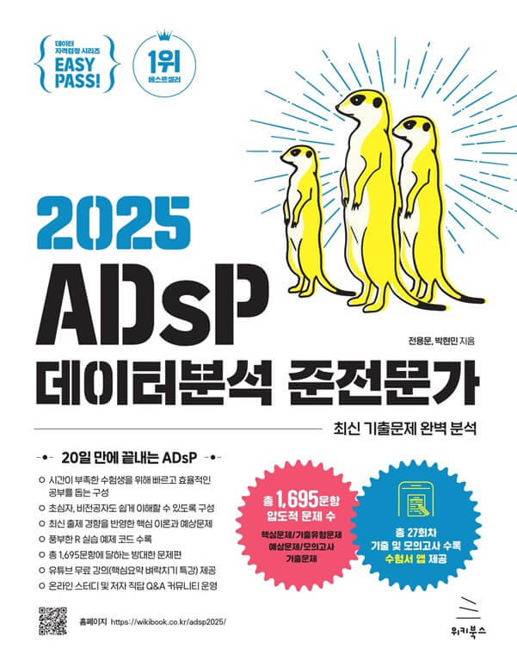
강의 진행
1주차
강의소개
1과목 데이터 이해
2과목 데이터분석 기획
2주차
2과목 데이터분석 기획
3과목 데이터분석 :: R 기초와 데이터 마트
3주차
3과목 데이터분석 :: 통계 분석
3과목 데이터분석 :: 정형데이터 마이닝
4주차
미 이수 진도 강의
주요 문제 풀이
사용 교재

Slide 6
TIPS
교재 외 기출문제
오픈채팅방을 통해 기출문제 공유
출력 및 다운로드는 자유롭게 사용하나, 배포나 공유는 자재해주시길 바랍니다.
CBT
데이터분석 준전문가 시험
ADsP 필기 모의고사
교재 모의고사
교재 내 기출문제 및 모의고사
그 외 문제풀이 경험이 필요하다면 자유롭게 자료 검색을 통해

Slide 7
1과목 데이터 이해

Slide 8
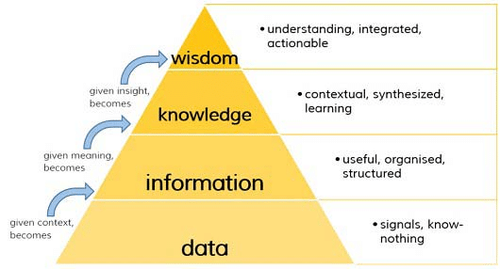
1. 데이터 이해 – 데이터의 이해
데이터
Data : 객관적 사실
Information : 데이터에 의미 부여
Knowledge : 정보 분류 및 개인의 경험 결합
Wisdom : 지식의 축적, 창의성(추측, 예측)
데이터의 특성
존재적 특성(사실) vs 당위적 특성(근거)
데이터의 유형
정성적 데이터 vs 정량적 데이터
데이터 단위
Bit - byte - KB - MB - GB - TB - PB - EB - ZB - YB
비트 – 바이트 – 키로 – 메가 – 기가 – 테라 – 페타 – 엑사 – 제타 - 요타
코 밑 긴 털 빼(PE) 죠(Z YO)

Slide 9
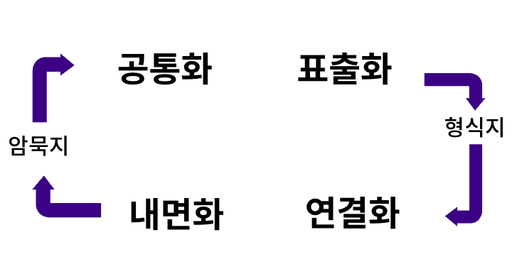
1. 데이터 이해 – 데이터의 이해
정형/비정형/반정형 데이터
구분 | 특징 | 예시
정형 | 틀 O / 연산 O | CSV,엑셀
비정형 | 틀 X / 연산 O | 댓글,영상,음성
반정형 | 형태 O / 연산 X | XML,JSON
암묵지와 형식지
암묵지 : 언어나 문자로 나타나지 않는 지식
형식지 : 문서, 형태, 형상화된 지식

Slide 10
1. 데이터 이해 – 데이터의 이해
문제 1. 다음 중 데이터에 대한 설명으로 부적절한 것은 무엇인가?
데이터는 있는 그대로의 사실을 나타내며 그 자체가 중요한 의미를 갖는다.
데이터는 정보를 얻기 위한 근거가 될 수 있다는 당위적 특성을 지니고 있다
‘주다’의 의미를 갖는 라틴어인 ‘dare’가 그 어원이다.
데이터는 종류에 따라 정성적 데이터와 정량적 데이터로 나눌 수 있다.
문제 2. 다음 중 정량적 데이터와 정성적 데이터로 데이터를 구분할 때 특성이 다른 하나는 무엇인가?
풍속 2. 습도 3. 기상 특보 4. 강수량
문제 3. 다음 중 반정형 데이터의 예시로 부적절한 것은 무엇인가?
HTML 파일 2. {‘name’ : ‘JSON입니다.’}
3. 이모티콘을 포함한 영화 리뷰 4. <note><to>XML입니다.</to></nore>

Slide 11
1. 데이터 이해 – 데이터의 이해
문제 4. 다음 중 1제타바이트 크기에 해당하는 것으로 적절한 것은?
1024페타바이트
1024테라바이트
1024엑사바이트
1024요타바이트
문제 5. 다음 중 개인이 보유한 경험을 다른 사람이 쉽게 접근할 수 있도록
문서나 매체로 변환하는 과정은 무엇인가?
표출화 2. 공통화 3. 내면화 4. 연결화

Slide 12
1. 데이터 이해 – 데이터의 이해
데이터 베이스의 특징
통합된 데이터 : 데이터가 중복되지 않는다. (유일성)
저장된 데이터 : 저장매체에 저장되어 있다.
공용 데이터 : 공유할 수 있다.
변화하는 데이터 : 최신의 데이터를 유지해야 한다.
데이터 베이스 활용
OLTP (Online Transaction Processing) : 단순 자동화 중심 시스템 (거래, 관리, 주문 등)
OLAP (Online Analytical Processing) : 분석 중심의 시스템 (데이터 분석)
데이터 베이스 종류
RDB (Relational Data Base)
Oracle, MySQL, MS-SQL, DB2, MariaDB, IBM, SQLite 등
NoSQL
MongoDB, CouchDB, Dynamo, Bigtable 등

Slide 13
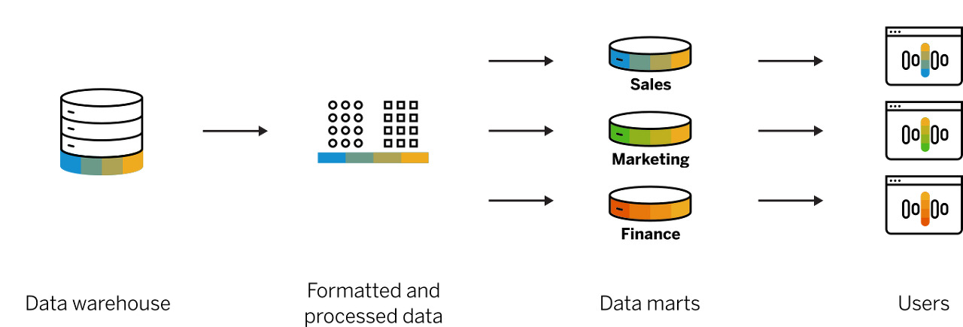
1. 데이터 이해 – 데이터의 이해
SQL의 이해
DDL (Data Definition Language) : CREATE, ALTER, RENAME, DROP
DML (Date Manipulation Language) : SELECT, INSERT, UPDATE, DELETE
DCL (Data Control Language) : GRANT, REVOKE
TCL (Transaction Control Language) : COMMIT, SAVEPOINT, ROLLBACK
SQL 기본 문법
SELECT [컬럼] FROM [테이블] WHERE [조건절] GROUP BY [대상컬럼] HAVING [조건절]
데이터 마트(DM)와 데이터 웨어하우스(DW)
데이터 웨어하우스에서 한 곳에 집합,
데이터 마트로 분할 및 개인, 조직에 전달

Slide 14
1. 데이터 이해 – 데이터의 이해
문제 6. 다음 중 데이터베이스의 특징을 순서대로 올바르게 나열한 것은 무엇인가?
변화-저장-공용-통합
통합-저장-변화-저장
통합-공용-저장-변화
통합-저장-공용-변화
문제 7. 일반적으로 기업이 보유한 원천 데이터들은 클라우드, 서버, 로컬 등 다양한 환경에 분산되어
저장된다. 이러한 데이터를 한곳으로 모아 통합 관리하는 데이터베이스는 무엇인가?
1. DW 2. OLAP 3. OLTP 4. BI
데이터는 중복되어 저장되지 않음을 의미한다.
데이터는 컴퓨터로 접근 가능한 매체에 저장됨을 의미한다.
데이터는 다수의 사용자가 공동 목적으로 활용할 수 있음을 의미한다.
데이터는 추가, 수정, 삭제를 통해 항상 최신의 정확한 데이터로 유지됨을 의미한다.

Slide 15
1. 데이터 이해 – 데이터의 이해
문제 8. 다음 중 나머지와 종류가 다른 데이터베이스는 무엇인가?
MariaDB
Cassandra
MongoDB
HBase
문제 9. 다음 중 데이터 웨어하우스와 데이터 마트에 대한 설명으로 올바른 것은 무엇인가?
데이터 웨어하우스는 데이터 마트의 일부분이다.
데이터 마트는 사용자의 의사결정에 도움을 주기 위해 분산된 데이터들을 한 곳에 공통된 형식으로 변환하여 모아놓은 집합이다.
데이터 웨어하우스와 데이터 마트는 반드시 데이터베이스 관리 시스템으로 관리되어야 한다.
데이터 마트는 특정 목적을 달성하기 위해 개인 또는 조직에게 전달되기 위한 최종 데이터 형태다.

Slide 16
1. 데이터 이해 – 데이터의 가치와 미래
3V
Volume : 양
Variety : 유형
Velocity : 속도
(Value : 가치 추가 시 4V)
빅데이터가 만들어내는 변화
사전처리 → 사후처리
표본조사 → 전수조사
질 → 양
인과관계 → 상관관계
빅데이터 가치 산정의 어려움
데이터 활용 방식 : 누가, 언제, 어떻게 활용하는지 몰라서
가치 창출 방식 : 없던 가치를 새롭게 창출
분석 기술의 발전 : 가치 유무 차이를 나누기 어려움

Slide 17
1. 데이터 이해 – 데이터의 가치와 미래
문제 10. 다음 설명에서 A, B에 들어갈 알맞은 단어는 무엇인가?
(A) : 사전처리, (B) : 사후처리
(A) : 사후처리, (B) : 사전처리
(A) : 상관분석, (B) : 인과분석
(A) : 인과분석, (B) : 상관분석
문제 11. 다음 중 초기 빅데이터의 3V 요소로 부적절한 것은 무엇인가?
크기(Volume)
다양성(Variety)
속도(Velocity)
진실성(Veracity)
데이터의 수집 및 저장 기술의 발전에 따라 분석을 위한 하드웨어적 한계는 존재하지 않는다고 봐도 무방하다. 빅데이터가 도래한 21세기 분석 목적에 맞게 데이터를 선별 및 전처리하여 분석하는 (A) 방식에서 가능한 한 많은 데이터를 분석 대상으로 보는 (B) 방식으로의 변화가 발생했다.

Slide 18
1. 데이터 이해 – 데이터의 가치와 미래
7가지 빅데이터 기본 테크닉
연관 규칙 학습 : 변수 간 상관관계 분석
유형분석 : 범주를 찾아 분류 분석
유전 알고리즘 : 최적화를 위한 분석
기계학습 (Machine Learning) : 데이터로부터 규칙을 찾아 예측
회귀분석 : 독립변수의 원인으로 종속변수의 결과를 예측
감정분석 : 비정형 데이터 마이닝, 긍정, 부정 선별
소셜 네트워크 분석 : 사회 관계망 분석, 관계 분석

Slide 19
1. 데이터 이해 – 데이터의 가치와 미래
빅데이터의 위기요인 & 통제방안
사생활 침해
사용자 행동패턴 파악, SNS를 통해 얻은 정보로 빈집털이 등
통제방안 : 동의 → 책임 (개인정보 제공자의 동의 보단 개인정보 사용자의 책임으로 해결)
책임원칙 훼손
책임이 없는데도 불구하고 불이익. Ex) 신용카드 발급여부에 따른 불이익, 범죄 예측
통제방안 : 결과 기반 책임 원칙 고수
데이터 오용
데이터 과신. Ex) 비행기 탑승 금지자 목록에 미 상원 의원 포함
통제방안 : 알고리즘 접근 허용 (전문인력 : Algorithmist)

Slide 20
1. 데이터 이해 – 데이터의 가치와 미래
문제 12. 다음 중 빅데이터의 위기 요인과 그에 대한 통제 방안을 올바르게 짝지은 것은 무엇인가?
ㄱ, ㄴ
ㄱ, ㄷ
ㄴ, ㄷ
ㄱ, ㄴ, ㄷ
문제 13. 다음 중 아래 보기에서 설명하는 직업은 무엇인가?
알고리즈미스트
데이터 분석가
데이터 사이언티스트
데이터 엔지니어
ㄱ. 사생활 침해 – 사용자 책임
ㄴ. 책임 원칙 훼손 – 결과 기반 책임 원칙 고수
ㄷ. 데이터 오용 – 알고리즘 접근 제한
다양한 산업 분야에서 생성된 알고리즘으로 부당한 피해를 입지 않도록 돕는 직업이다.
이들은 알고리즘을 해석해 피해를 본 사람을 구제하는 전문가다.

Slide 21
1. 데이터 이해 – 데이터의 가치와 미래
빅데이터 분석의 핵심은 ‘Big’이 아닌 ‘인사이트’
데이터의 양보다 데이터의 가치가 더 중요하다.
일차원적 분석
산업 | 일차원적 분석 애플리케이션
금융 서비스 | 신용점수 산정, 사기 탐지, 가격 책정
에너지 | 트레이딩, 공급/수요 예측
병원 | 가격 책정, 고객 로열티, 수익 관리
정부 | 사기탐지, 사례관리, 범죄방지, 수익 최적화
데이터 사이언스 구성 요소
Analytics : 수학, 확률 모델, 분석 등
IT(Data Management) : 프로그래밍, 데이터 엔지니어링
비즈니스 분석 : 커뮤니케이션, 프레젠테이션, 스토리텔링, 시각화 등
데이터 사이언티스트 요구 역량
하드스킬 : 빅데이터 이론 지식, 분석기술 숙련
소프트 스킬 : 통찰력 있는 분석, 설득력 있는 분석, 다분야 협력

Slide 22
1. 데이터 이해 – 데이터의 가치와 미래
문제 14. 다음 중 데이터 사이언스의 구성 요소로 부적절한 것은 무엇인가?
네트워크 구축
데이터 웨어하우징
스토리텔링
패턴 인식과 학습
문제 15. 다음 중 데이터 사이언티스트 요구 역량 중 소프트 스킬의 요소로 바르게 나열한 것은 무엇인가?
ㄱ, ㄷ, ㄹ
ㄴ, ㄹ, ㅁ
ㄱ, ㄷ, ㅂ
ㄷ, ㄹ, ㅂ
ㄱ. 분석 설계 최적화 ㄴ. 분석 방법론 습득 ㄷ. 창의적 사고
ㄹ. 스토리텔링 ㅁ. 분석 노하우 ㅂ. 커뮤니케이션

